Slide 1

Проектування програмного забезпечення
Лектор Ковалюк Т.В.,
доцент кафедри АСОІУ НТУУ «КПІ»
tkovalyuk@ukr.net

Slide 2
Лекція 9
Динамічні діаграми UML

Slide 3
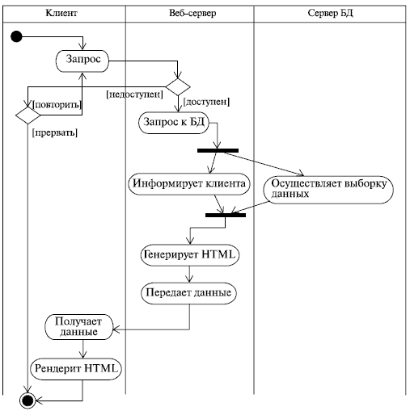
Діаграма активностей (activity diagram)

Slide 4
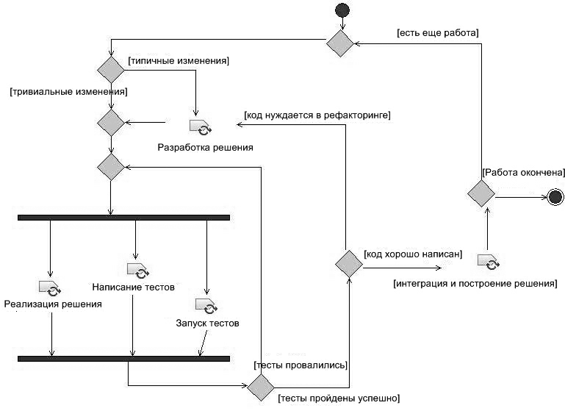
Діаграма активностей (activity diagram)

Slide 5
Поради щодо побудови діаграм активностей
Процес побудови діаграми активностей можна описати у вигляді таких дій:
Складання переліку діяльностей в системі
Як вихідні дані для цієї операції добре підходить список прецедентів (або список операцій). Доповнюватися діаграмою активності може кожен сценарій використання. Можна також спробувати описати зв'язок між ними.
2. Ухвалення рішення про необхідність побудови діаграми діяльностей
3. Визначення залежностей між діяльностями
Для кожної активності потрібно знайти активності, що безпосередньо передують (і наступні за нею теж), тобто активності, без виконання яких потік управління не може перейти до даної діяльності.
4. Виділення паралельних потоків діяльностей
Виділіть активності, які мають спільних попередників.
5. Визначення умов переходів
Сформулюйте вирази, які можуть приймати тільки два значення - "істинно" або "хибно", відповідні альтернативним потокам управління.
6. Уточніть складні діяльності

Slide 6
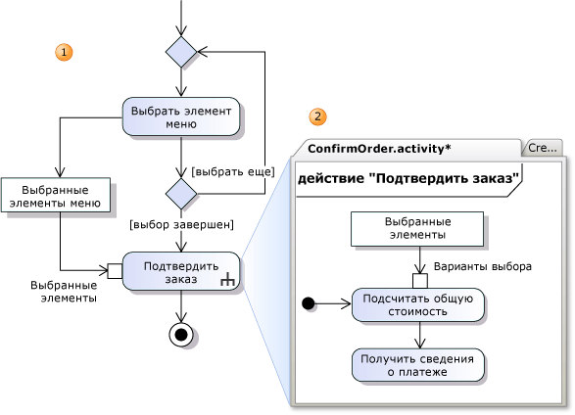
Опис потока даних

Slide 7
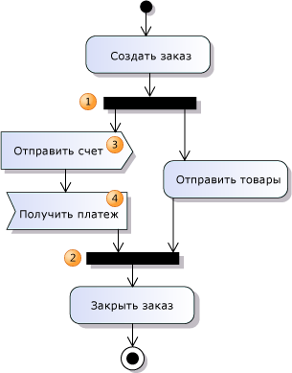
Паралельні потоки

Slide 8
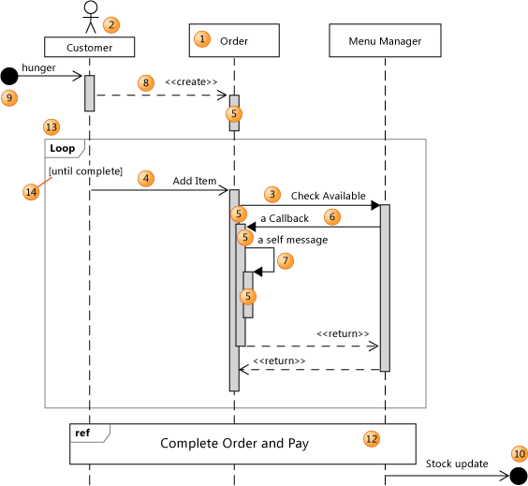
Діаграма послідовностей

Slide 9
Діаграма послідовностей
Фігура | Елемент | Опис
1 | Лінія життя | Вертикальна лінія, яка представляє послідовність подій, що відбуваються в учаснику під час взаємодії, коли час спрямований вниз по цій лінії. Цей учасник може бути екземпляром класу, компонента або суб'єкта.
2 | Actor | Учасник, що є зовнішнім по відношенню до системи, що розробляється. Можна зробити так, щоб символ суб'єкта відображувався у верхній частині лінії життя, задавши її властивість Суб'єкт.
3 | Синхронне повідомлення | Відправник чекає відповіді на синхронне повідомлення перед тим, як продовжити роботу. На схемі показаний і виклик, і повернення. Синхронні повідомлення використовуються для представлення звичайних викликів функцій усередині програми, а також інших видів повідомлень, які застосовуються аналогічним чином.
4 | Асинхронне повідомлення | Повідомлення, що не вимагає відповіді перед продовженням роботи відправника. Асинхронне повідомлення показує тільки виклик від відправника. Використовується для представлення взаємодії між окремими потоками або створення нового потоку.
5 | Входження виконання | Вертикальний затінений прямокутник, який з'являється на лінії життя учасника і представляє період, коли учасник виконує операцію. Виконання починається, коли учасник отримує повідомлення. Якщо повідомлення, що ініціює, було синхронним, виконання закінчується стрілкою повернення до відправника.

Slide 10
Діаграма послідовностей
Фігура | Елемент | Описання
6 | Повідомлення зворотного виклику | Повідомлення, що повертається назад учасникові, який чекає повернення з попереднього виклику. Результуюче входження виконання відображується поверх існуючого.
7 | Повідомлення самому собі | Повідомлення від учасника самому собі. Результуюче входження виконання відображується поверх відправляючого виконання.
8 | Повідомлення про створення | Повідомлення, що створює учасника. Якщо учасник отримує повідомлення про створення, він має бути першим, хто його отримує.
9 | Знайдене повідомлення | Асинхронне повідомлення від невідомого або не вказаного учасника.
10 | Загублене повідомлення | Асинхронне повідомлення невідомого або не вказаного учасника.
11 | Коментар | Коментар можна приєднати до будь-якої точки лінії життя.

Slide 11

Діаграма послідовностей
Фігура | Елемент | Опис
12 | Використання взаємодії | Укладає в себе послідовність повідомлень, які визначені на іншій схемі. Щоб створити використання взаємодії, клацніть інструмент і виконаєте перетягання поверх ліній життя, які треба включити в нього.
13 | Об'єднаний фрагмент | Колекція фрагментів. Кожен фрагмент може включати одне або декілька повідомлень. Існує декілька видів об'єднаних фрагментів. Детальніше за см в розділі Опис потоку управління з використанням фрагментів на схемах послідовностей UML. Щоб створити фрагмент, клацніть повідомлення правою кнопкою миші, наведіть покажчик на пункт Розмістити у фрагменті, після чого виберіть тип фрагмента.
14 | Умова фрагмента | Може використовуватися для установки умови, залежної від того, чи буде знайдений фрагмент. Щоб задати умову, виберіть фрагмент, виберіть умову і введіть значення.
X | Подія знищення | Представляє точку, в якій об'єкт видалений або не доступніший. Відображується в нижній частині кожної лінії життя.

Slide 12
Діаграма станів та переходів. Терміни й поняття
Автомат (State machine) описує поводження в термінах послідовності станів, через які проходить об'єкт протягом свого життєвого циклу, відповідаючи на різні події, а також його реакцій на ці події.
Стан (State) – це ситуація в житті об'єкта, протягом якої він задовольняє деякій умові, виконує певну діяльність або очікує якоїсь події.
Подія (Event) – це специфікація істотного факту, що має місце в просторі й у часі. У контексті автоматів подія – це якийсь стимул, що ініціює перехід з одного стану в інше.
Перехід (Transition) – це відношення між двома станами. Перехід показує, що об'єкт, який перебуває в першому стані, повинен виконати певні дії й перейти в другий стан, як тільки відбудеться зазначена подія й будуть задоволені певні умови.
Діяльність (Activity) – це неатомарне обчислення усередині автомата, що протікає в часі.
Дія (Action) – це атомарне обчислення, що приводить до зміни стану моделі або поверненню значення.

Slide 13
Statechart diagram (Діаграма станів та переходів)
Перехід визначається п'ятьма елементами:
вихідний стан – стан, з якого відбувається перехід.;
подія-тригер – це подія, при одержанні якої може спрацювати перехід при виконанні сторожової умови;
сторожова умова – булівський вираз, що обчислюється при одержанні події-тригера.
дія – атомарне обчислення, що може безпосередньо впливати на об'єкт, що перебуває в області видимості;
цільовий стан – стан, що стає активним після завершення переходу.
Перехід називається тригерним, якщо його специфікує тригер-подія, пов'язана із зовнішніми умовами стосовно розглянутого стану. У цьому випадку поруч зі стрілкою тригерного переходу обов'язково вказується ім'я події. Найчастіше задають імена функцій, що викликаються об'єктами системи.
Перехід називається нетригерним, якщо він відбувається по завершенні виконання діяльності в даному стані. Для них поруч зі стрілкою переходу не вказується жодного імені події, а у вихідному стані повинна бути описана внутрішня діяльність, по закінченні якої відбудеться той або інший нетригерний перехід.

Slide 14
Графічні позначення на statechart diagram
Назва стану
Стан об’єкта
Внутрішні дії в даному стані
Відміна
транзакції
Перехід нетригірний
Перевірка
пін коду
Повернення
карточки
[Код вірний]
Очікування
вибору команди
Перехід тригірний
із сторожовою
умовою
Перевірка
пін коду
Завершення
роботи
[Код невірний]

Slide 15
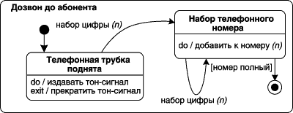
Графічні позначення на statechart diagram
Приклад складеного стану із двома вкладеними послідовними підстанами, циклом, сторожовою умовою, виразом дії

Slide 16
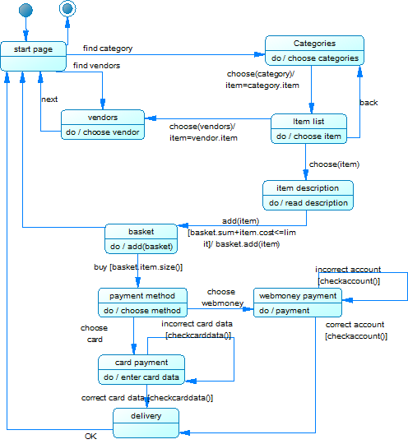
StateChart diagram для Інтернет магазину

Slide 17
Communication diagram
На діаграмі кооперації розміщаються:
об'єкти (екземпляри класів),
зв'язки між ними (екземпляри асоціацій)
повідомлення.
Зв'язки доповнюються стрілками повідомлень, при цьому показуються тільки ті об'єкти, які беруть участь у реалізації кооперації.
Структурні відносини між об'єктами показують у вигляді різних сполучних ліній.
Зв'язки можуть доповнюватися іменами ролей, які грають об'єкти в даному взаємозв'язку.
Динамічні взаємозв'язки показують потоки повідомлень у формі стрілок із вказівкою напрямку поруч зі сполучними лініями між об'єктами, при цьому задаються імена повідомлень й їхні порядкові номери в загальній послідовності повідомлень

Slide 18
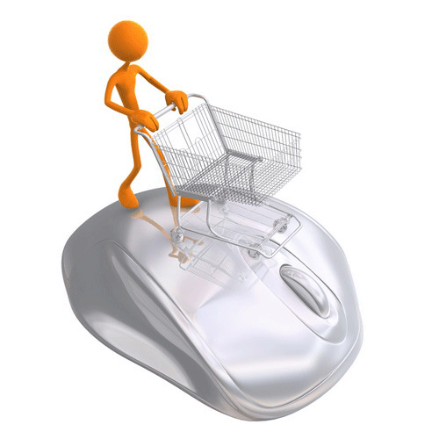
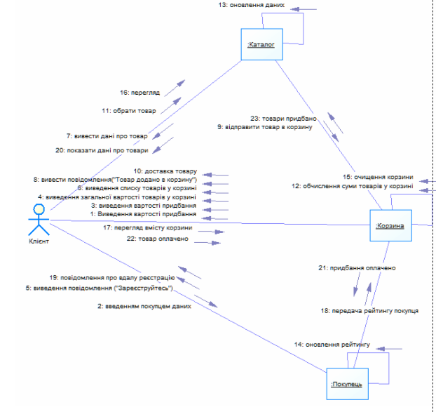
Communication diagram
Діаграма кооперації

Slide 19
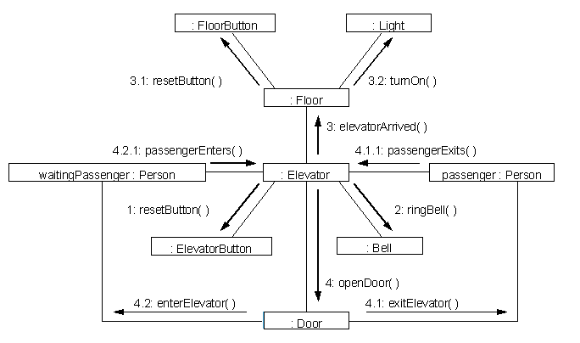
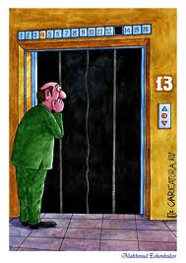
Communication diagram для взаємодії об’єктів: ліфт, пасажир поверхи, кнопки виклику ліфта

Slide 20
Корисні посилання
Раджу скористатись довідкою MSDN (стисло, коротко, доступно)
https://msdn.microsoft.com/en-us/library/dd409427.aspx Use case
https://msdn.microsoft.com/en-us/library/dd409389.aspx Sequence
https://msdn.microsoft.com/en-us/library/dd409437.aspx class
https://msdn.microsoft.com/en-us/library/dd409390.aspx component
https://msdn.microsoft.com/en-us/library/dd409360.aspx activity
https://halllowelt.wordpress.com/2010/03/25/automatically-generating-states-with-vs2010-uml-tools-and-t4/

